Slide 1

Мозг, не тупи: может ли аналитик быть продуктивным 8ч в день?
Даниил Мишенин
Банк ВТБ

Slide 2



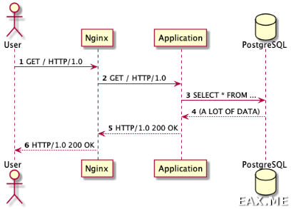
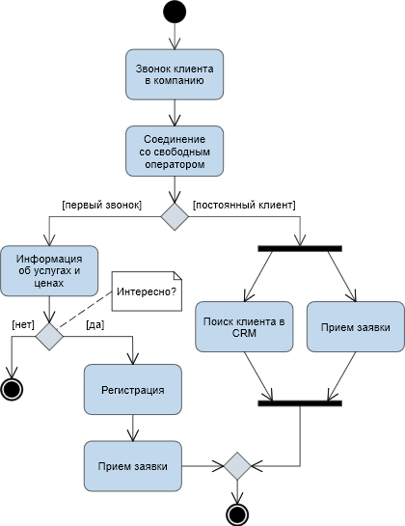
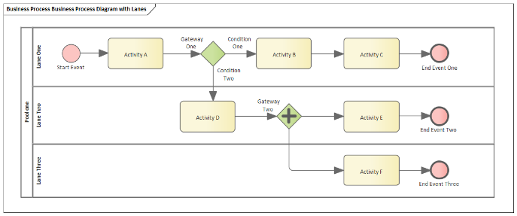
Мозг – главный инструмент аналитика

Slide 3
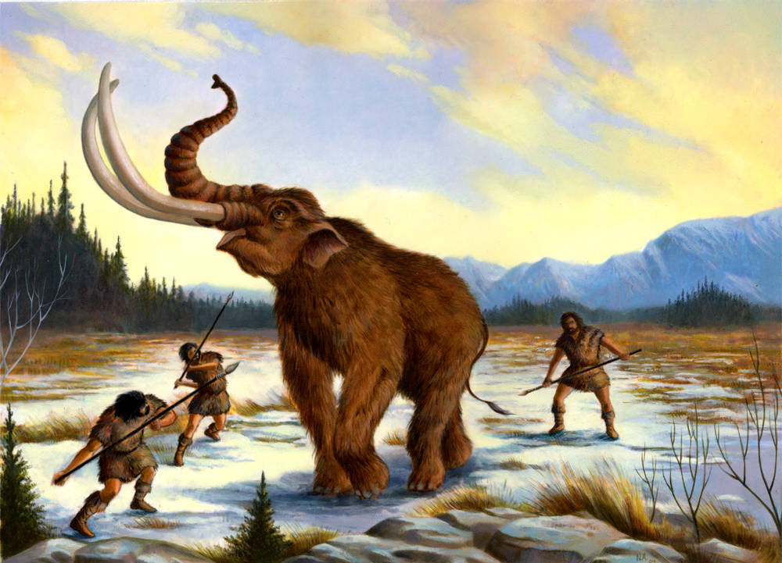
Эволюция нас к такому
не готовила

Slide 4
Энергопотребление мозга
Масса мозга – 2% от массы тела, но мозг потребляет
20-25% энергии*
Концентрация внимания, сила воли, память –
особенно затратны
При умственном напряжении резко падает уровень глюкозы. И хочется сладкого
* Basic Neurochemistry: Molecular, Cellular and Medical Aspects, 6th edition. George J Siegel et al. Philadelphia: Lippincott-Raven; 1999

Slide 5

Поэтому устаёшь, тупишь
и открываешь почту/чаты

Slide 6
Даже если очень постараться
Полезная работа
Прокрастинация и ленивый отдых

Slide 7
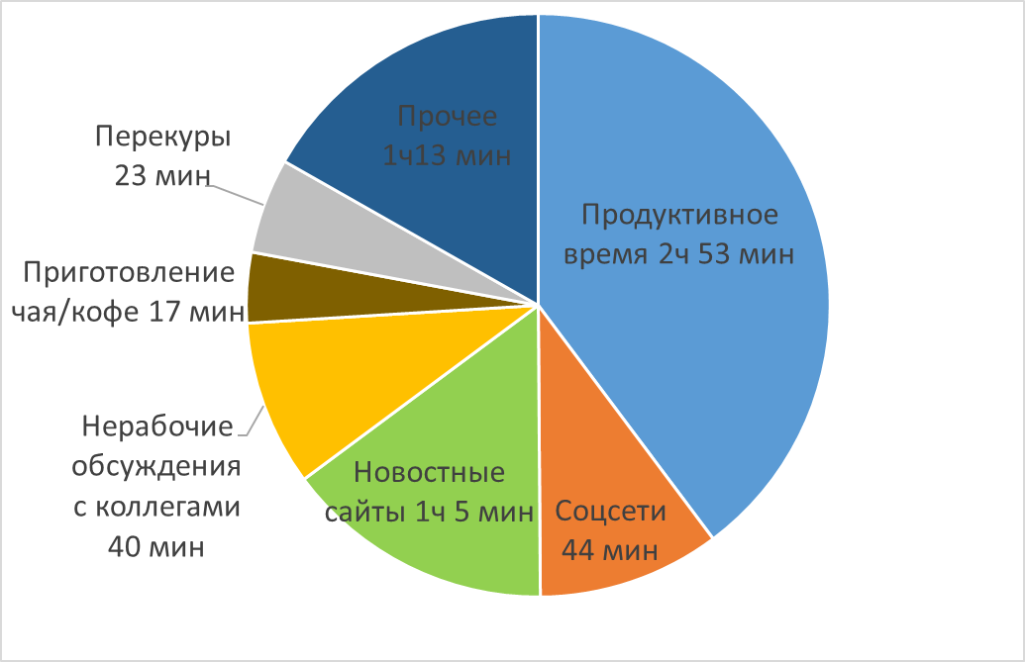
Полезной работы получается
меньше 8ч в день
Источник: опрос www.vouchercloud.com
2000 респондентов, Великобритания

Slide 8

Факторы вредности
в работе аналитика*
Решение сложных задач по известным алгоритмам
Творческая дея­тельность
Проверка результатов работы
(ответственность за выполнение задания)
Дефицит времени
Дефицит информации
Ошибку приходится исправ­лять за счет
доп. усилий всего кол­лектива
  Источник: Р 2.2.2006-05. 2.2. Гигиена труда. Руководство по гигиенической оценке факторов рабочей среды и трудового процесса. Критерии и классификация условий труда (утв. Главным государственным санитарным врачом РФ 29.07.2005)

Slide 9
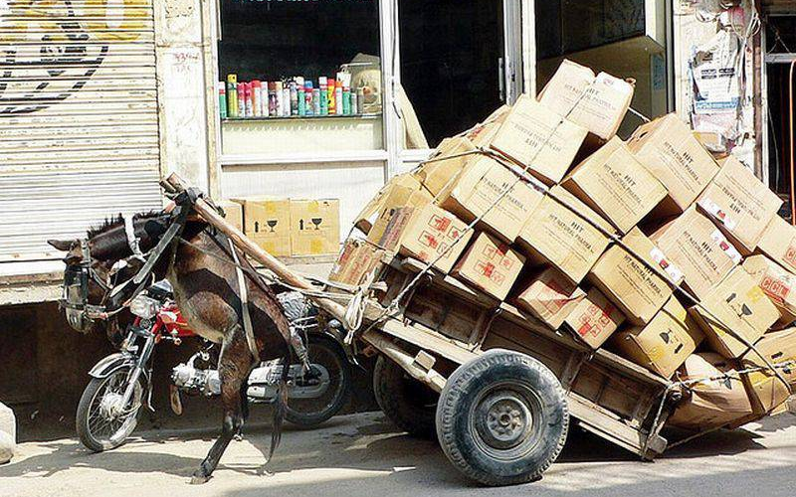
Поэтому иногда чувствуешь себя так

Slide 10
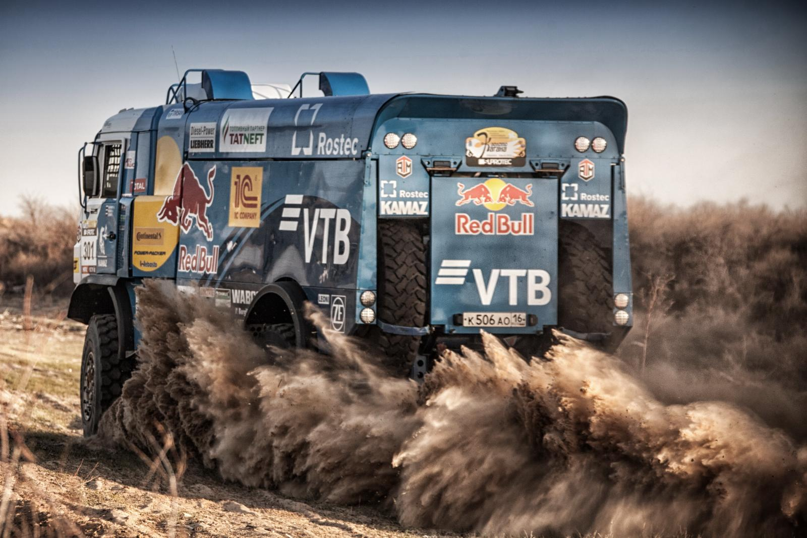
А хотелось бы так

Slide 11



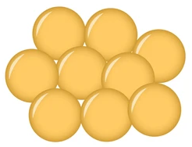

Биохимия энергии
белки
жиры
углеводы
Е
АТФ
гликоген
белки
жиры
простые углеводы
гликоген
избыток жиров (резерв Е)

Slide 12
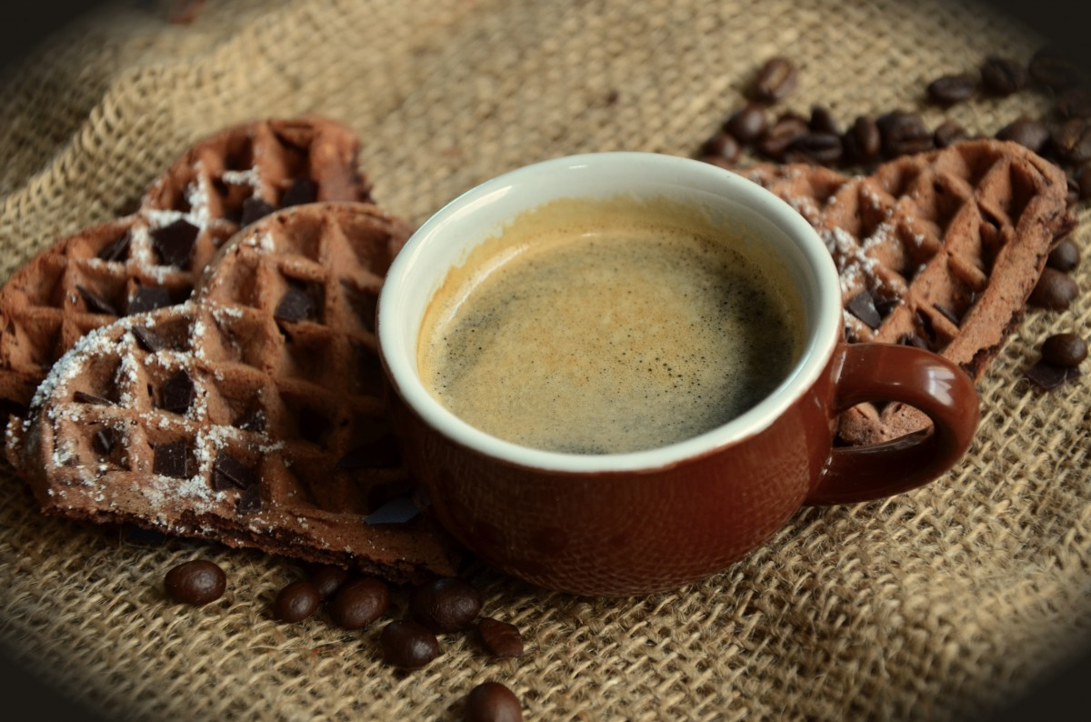

Slide 13

Биохимия энергии
белки
жиры
углеводы
Е
аденозин
аденози
новые рецепторы
АТФ
гликоген
белки
жиры
простые углеводы
гликоген
избыток жиров (резерв Е)

Slide 14
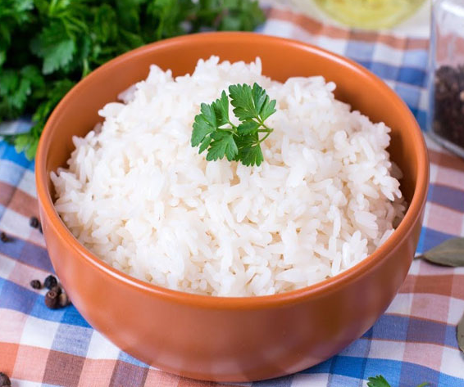
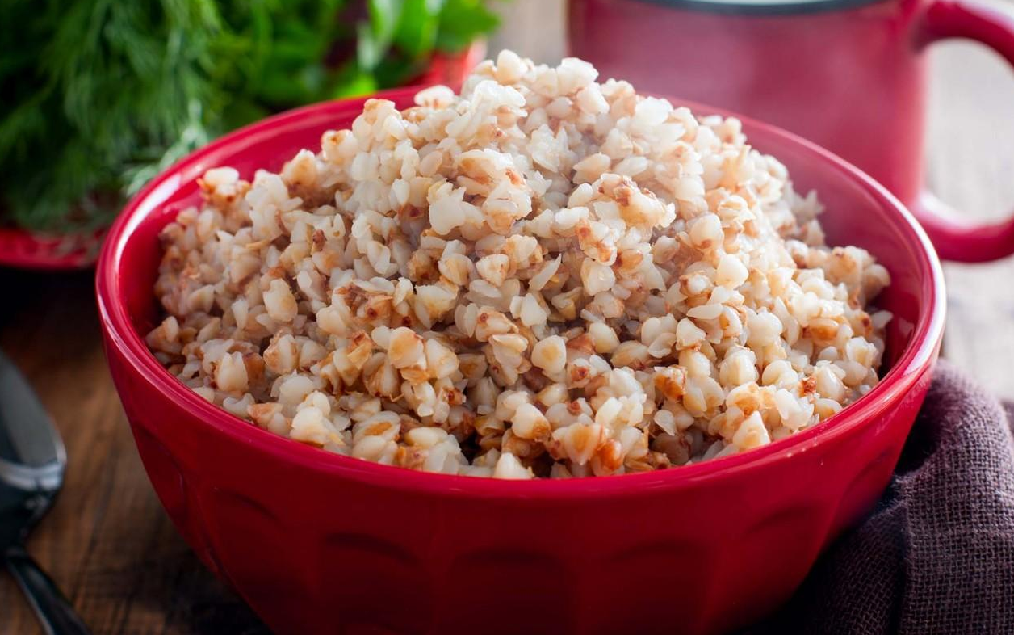
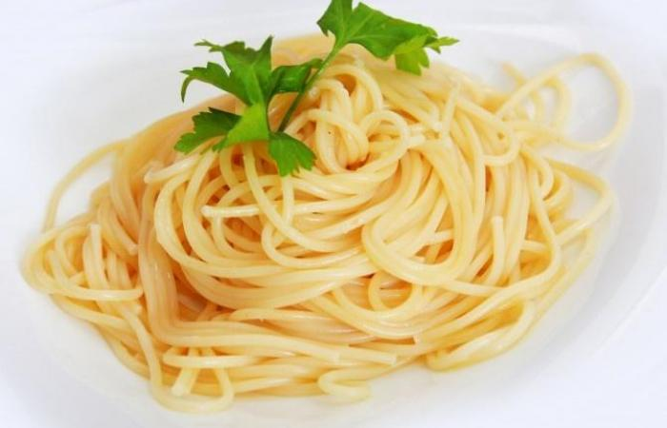
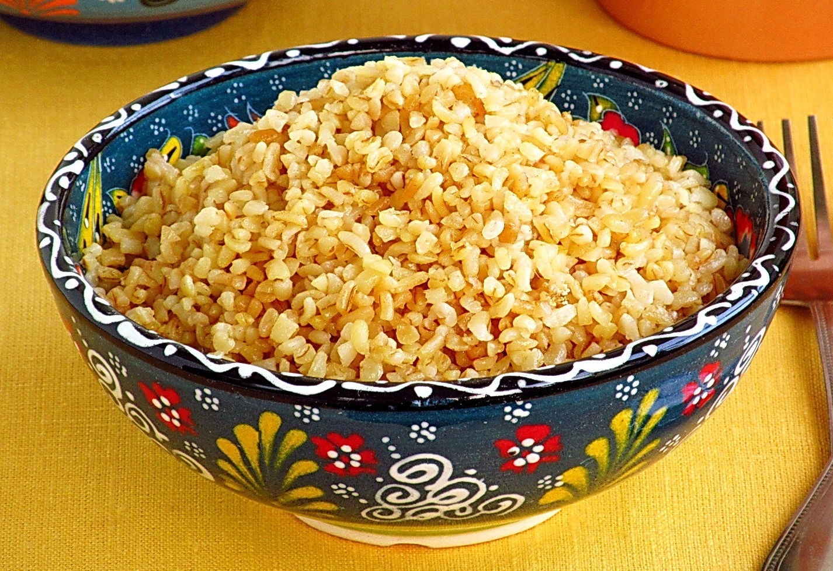
Энергию дают углеводы

Slide 15
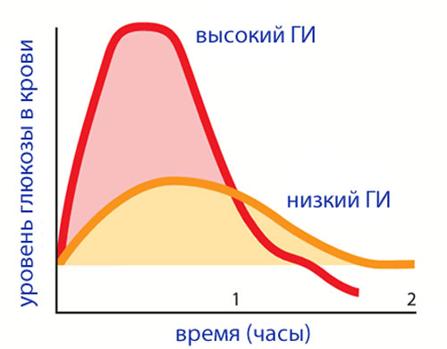
Гликемический индекс: скорость роста уровня сахара

Slide 16
Гликемический индекс
разных продуктов
Низкий ГИ
Высокий ГИ
15 зелёные овощи, томаты, грибы
22 чёрный шоколад
30 фрукты
30 ржаной хлеб
40 овсянка
50 неочищенный рис
100 сахар (кола, …)
90 картофель
95 белый хлеб, выпечка
85 хлопья, мюсли
70 молочный шоколад
70 печенье
70 очищенный рис

Slide 17
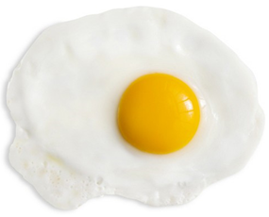
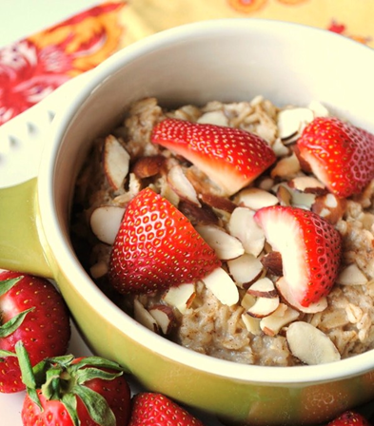
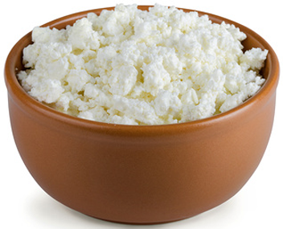
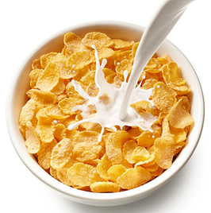
Лучший завтрак – каша

Slide 18
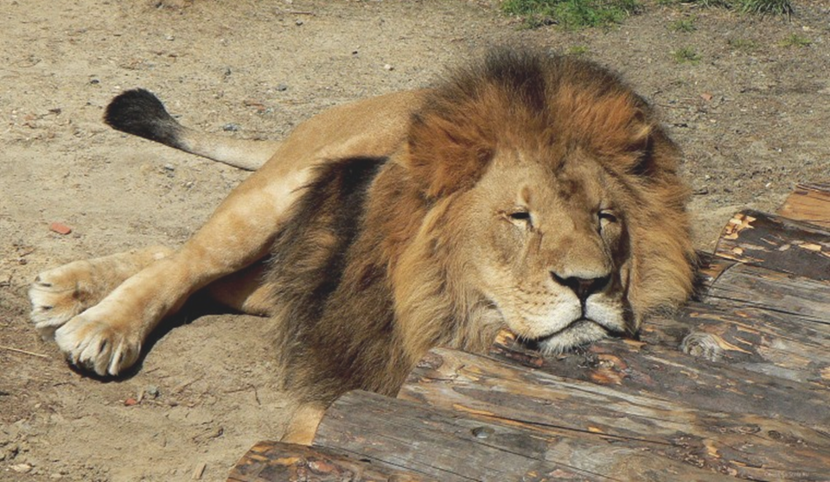
Плотный бизнес-ланч – плохо для энергии.
4-5разовое питание – хорошо.

Slide 19
Как ещё пополнить
запас энергии?

Slide 20

Отдыхать

Slide 21
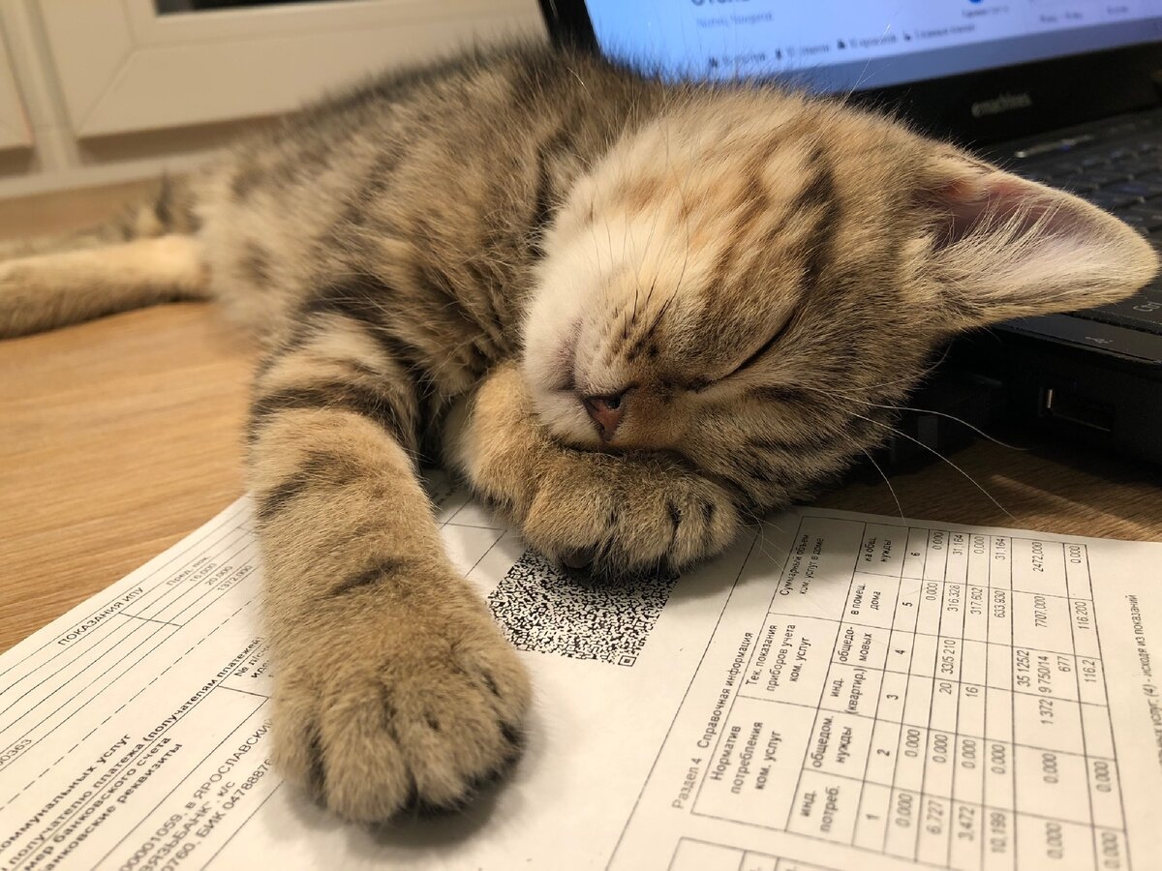

Slide 22
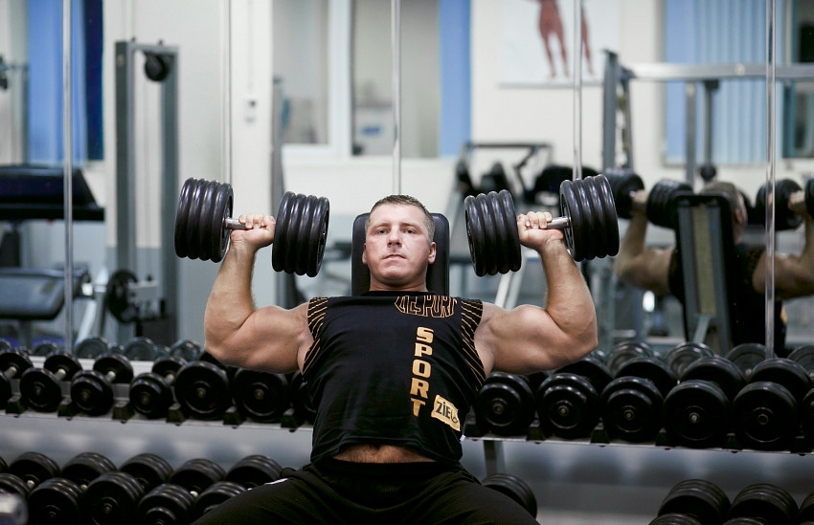
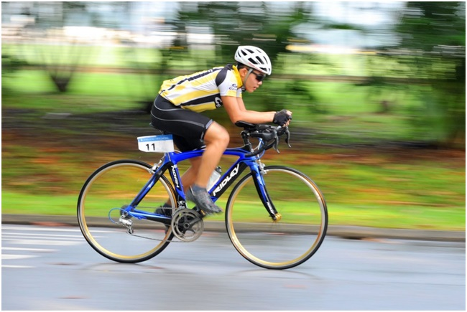
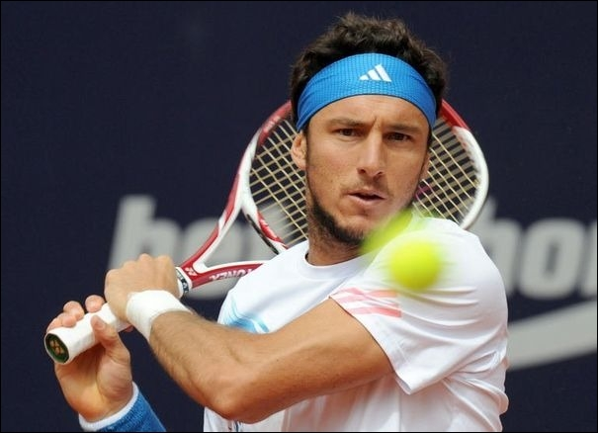
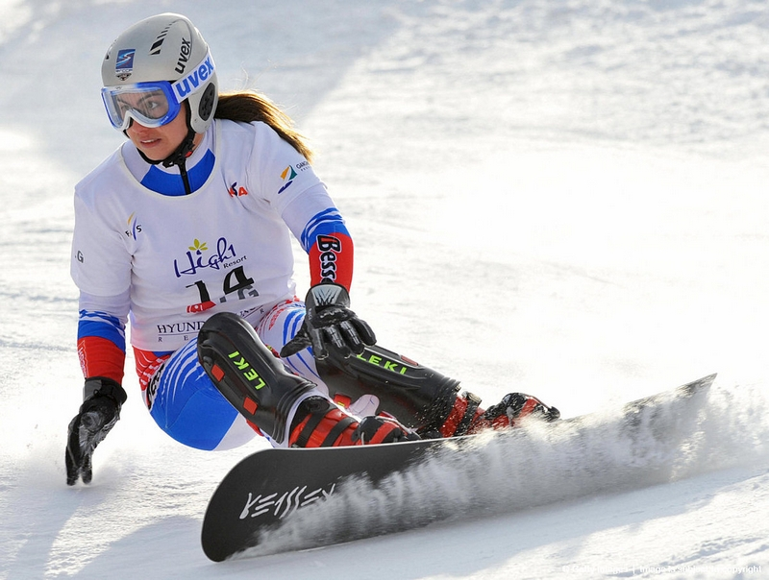
Спорт =
развитие энергетической ёмкости

Slide 23
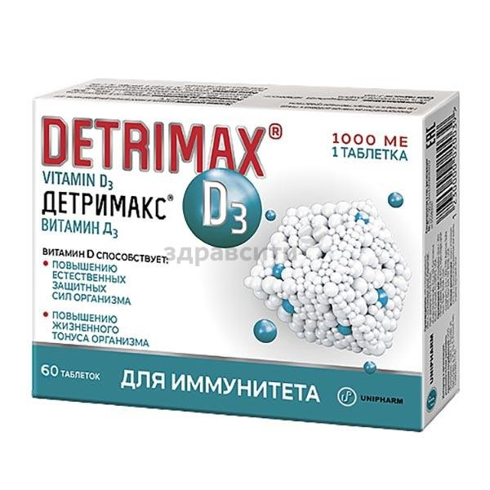
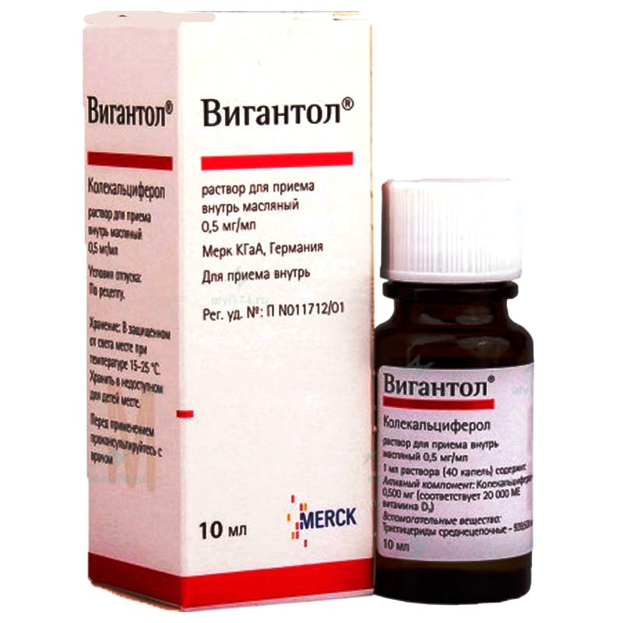
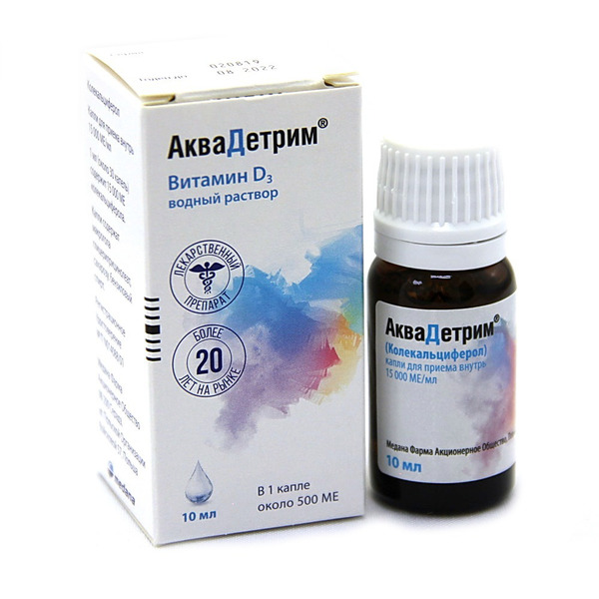
Витамины (D),
макро- и микроэлементы

Slide 24
Как распоряжаемся
запасом энергии?

Slide 25
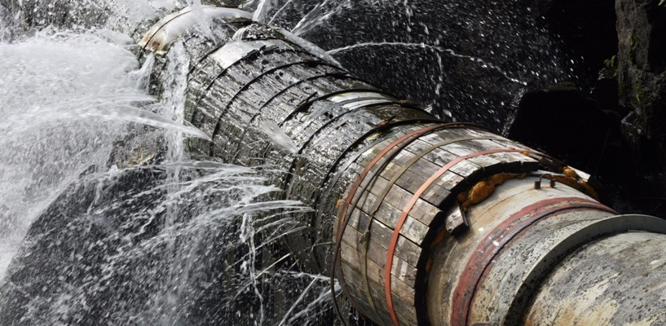
Обычно как-то так

Slide 26
Утечка №1: Нагружаем память
Аналитику надо много всего держать в фокусе
Память и мышление конкурируют за ресурсы*
* A capacity theory of comprehension: individual differences in working memory. M.A.Just, P.A.Carpenter. Psychological Review, 1992

Slide 27
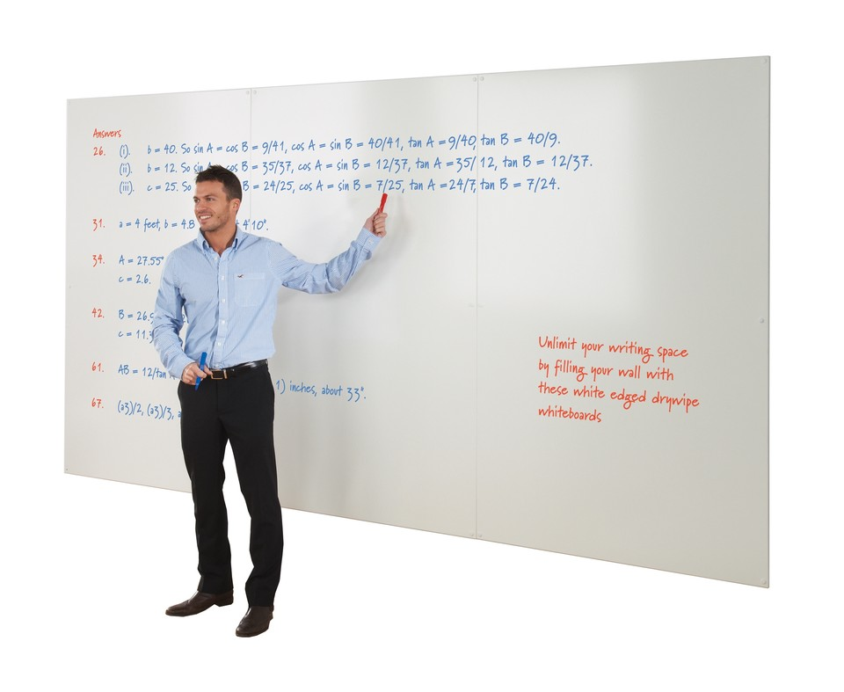


Утечка №1: Нагружаем память
Аналитику надо много всего держать в фокусе
Память и мышление конкурируют за ресурсы*
Поэтому:
* A capacity theory of comprehension: individual differences in working memory. M.A.Just, P.A.Carpenter. Psychological Review, 1992

Slide 28
Утечка №2
Неопределённость – отличие работы аналитика
от разработчика и тестировщика

Slide 29

Утечка №2
Неопределённость – отличие работы аналитика
от разработчика и тестировщика

Slide 30
Утечка №3
80% прокрастинации –
из-за плохого планирования

Slide 31
Задач всегда много
Неопределённость:
Как правильно:
Как всё успеть?
Как ничего не забыть?
Что сначала, что потом?
toDo лист (тудушник) – личный бэклог
Планнинг – важная часть спринта
Все задачи в одном списке
Делаем только 1 задачу за раз

Slide 32
Сложные задачи → простые
Неопределённость:
На планнинге разбиваем каждую задачу на понятные простые шаги
Как правильно:
Большие непонятные задачи в toDo листе

Slide 33
Муки выбора
Задачи упорядочены по порядку выполнения
Неопределённость:
Как правильно:
За какую задачу
в toDo листе взяться?

Slide 34
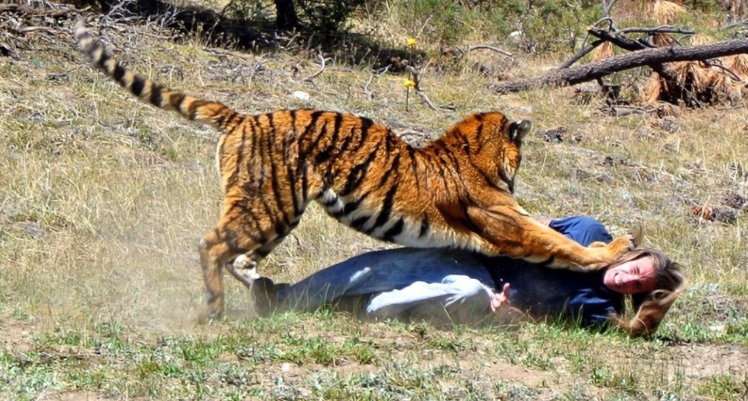
Утечка №4: Стресс

Slide 35
Summary
Мозг – главный инструмент аналитика
Работа требует от нас 200% ресурсов мозга
Если энергия кончилась, надо её пополнить,
а не заставлять себя
И устранить бесполезные утечки энергии

Slide 36

Спасибо за внимание
Даниил Мишенин
Банк ВТБ
Telegram: danialmipt
mishenin@vtb.ru
Даниил Мишенин

